Slide 1
AJUSTE POR INFLACION IMPOSITIVO Enfoque General y Empresas Agropecuarias
www.pwc.com/ar

Slide 2
Agenda
Ajuste Impositivo por Inflación

Slide 3
Ajuste Impositivo por Inflación
Normativa:
Aplicación e imputación
Procedimiento de cálculo
Impuesto a las ganancias 31.12.19
Ajuste estático y dinámico
Provisión impuesto a las ganancias
Consideraciones / Supuestos

Slide 4
Normativa
Ajuste Impositivo por Inflación

Slide 5
Ajuste Impositivo por Inflación
Normativa
Aplicación e imputación
Re-establecimiento del mecanismo del AxI Fiscal – Título VI de la LIG -:
Aplicable en el ejercicio fiscal en el cual se verifique un % del IPC acumulado en los 36 anteriores al cierre del ejercicio que se liquida, superior al 100%.
Resultará aplicable para los ejercicios iniciados desde 01-01-2018, SIEMPRE QUE:
Respecto del primer ejercicio a partir de la vigencia: si la variación del IPC > 55%
Respecto del segundo ejercicio a partir de la vigencia: si la variación del IPC > 30%
Respecto del tercer ejercicio a partir de la vigencia IPC > 15%
El importe del AxI impositivo (pérdida o ganancia) deberá imputarse 1/3 en el ejercicio que se liquida y 2/3 en los ejercicios siguientes (activo o pasivo diferido)

Slide 6
Ajuste Impositivo por Inflación
Normativa (cont.)
Procedimiento de cálculo
Determinación de Activos y Pasivos Computables
DETRAER
Inmuebles
Inversiones en el exterior
AJUSTES
ESTÁTICOS
(ajustados a sus valores impositivos)
Bienes muebles amortizables
Acciones
Bienes inmateriales
Cuotas o Participaciones Sociales, cuotas de FCI
[ ACTIVO COMPUTABLE - PASIVO COMPUTABLE ] x IPC
Ajuste Negativo: ACTIVO > PASIVO
(Pérdida)
Ajuste Positivo : ACTIVO < PASIVO

Slide 7
Ajuste Impositivo por Inflación
Normativa (cont.)
Procedimiento de cálculo (Cont.)
Ajustes del Ejercicio bajo análisis
Ajustes Positivos:
Retiros de cualquier tipo
Pagos de dividendos
Reducciones de capital
Adquisiciones de bienes de uso
Inversiones en el exterior
Ajustes Negativos:
Aportes de cualquier tipo
Aumentos de capital
Desafectación Inversiones del ext.
AJUSTES
DINÁMICOS
[ AJUSTES POSITIVOS Y/O NEGATIVOS ] x IPC

Slide 8
Ajuste Impositivo por Inflación
Normativa (cont.)
Procedimiento de cálculo (Cont.)
DETERMINACION DEL AJUSTE POR INFLACION
AJUSTES ESTÁTICOS +/- AJUSTES DINÁMICOS = AJUSTE POR INFLACIÓN DEL EJERCICIO
Importante: para los ajustes estáticos el balance a considerar es el del ejercicio anterior;
para los ajustes dinámicos se consideran los movimientos del ejercicio bajo análisis.

Slide 9
EJEMPLO - Proyección del impuesto a las ganancias al 31.12.19
Ajuste Impositivo por Inflación

Slide 10
Ajuste Impositivo por Inflación. Balance al 31.12.2018

Slide 11
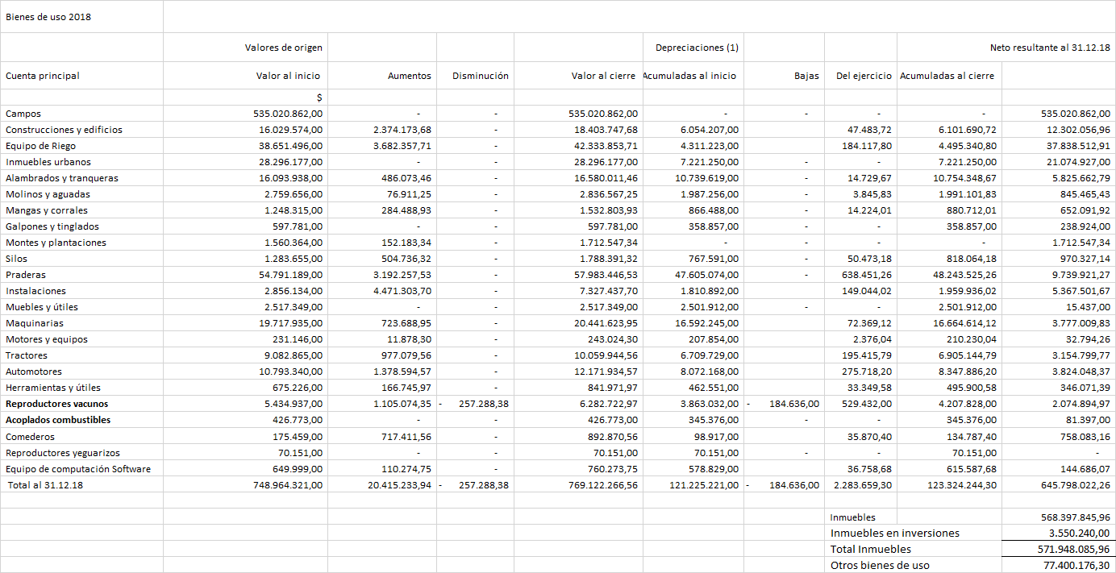

Slide 12
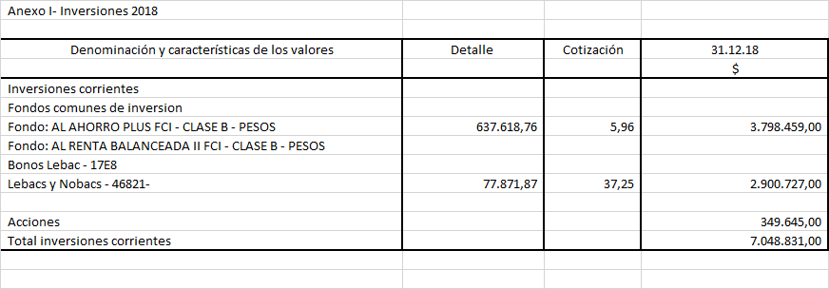

Slide 13
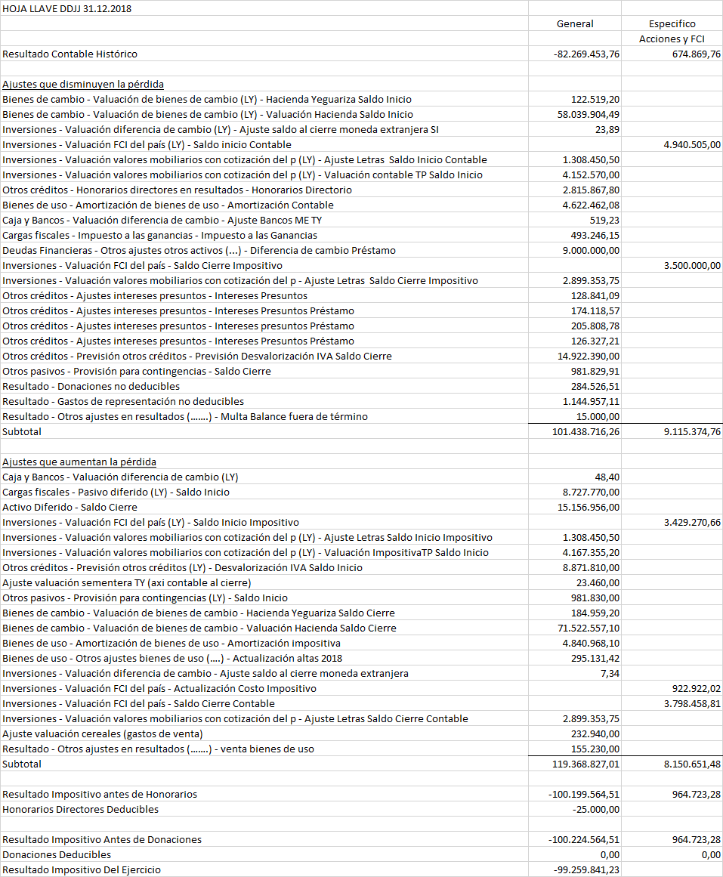

Slide 14
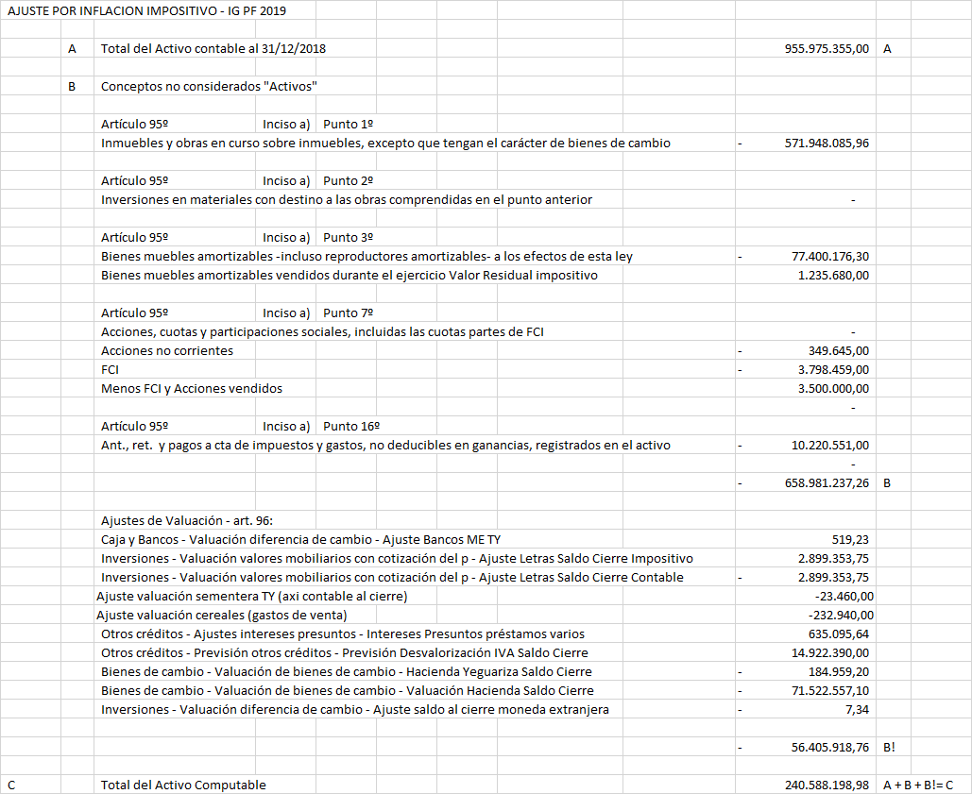

Slide 15
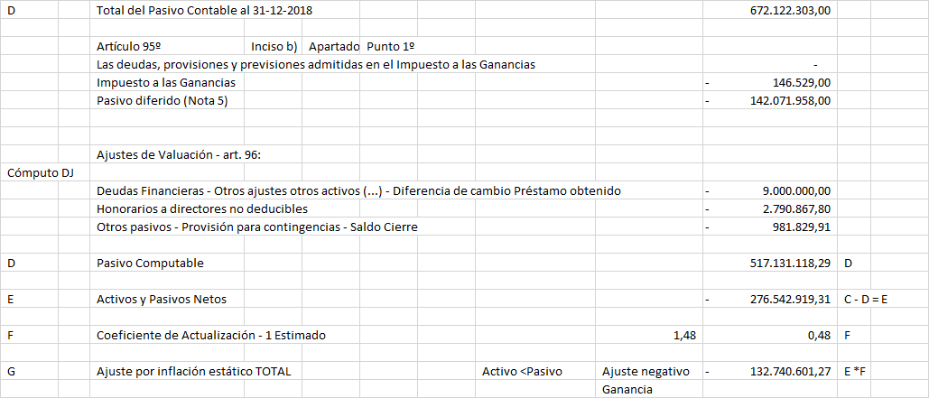

Slide 16
Ajuste Impositivo por Inflación
Proyección del impuesto a las ganancias al 31.12.19
Ajuste dinámico
 | AJUSTES DINÁMICOS
 | Ajuste positivos
 | AxI Altas de BU |  |  |  | -3.304.490,65
 | Ajuste Dinámico |  |  |  | -3.304.490,65 |  | G
Ajuste integral
 | Ajuste por inflación total (H = F + G) |  |  |  | -136.045.091,92
 | Un tercio FY 2019 |  |  |  | -45.348.363,97
 | Un tercio FY 2020 |  |  |  | -45.348.363,97
 | Un tercio FY 2021 |  |  |  | -45.348.363,97

Slide 17
Ajuste Impositivo por Inflación
Proyección del impuesto a las ganancias al 31.12.19
Consideraciones / Supuestos
No hemos considerado el análisis el control de cierre de cuentas fiscal.
Valuación sementeras: Por el momento no habrá que actualizar por inflación las mismas.
Inversiones en FCI y Letras: Analizar por separado fuente extranjera
A efectos de realizar el ajuste por inflación integral hemos considerado una estimación del 48% de inflación anual (real a agosto 30,04%)

Slide 18
ANEXO NORMATIVO
Ajuste Impositivo por Inflación

Slide 19
Ajuste Impositivo por Inflación-Procedimiento de Cálculo Normativa Art 95 y siguientes
Procedimiento de cálculo
Al total del activo según balance al inicio del ejercicio, se le detraen los importes correspondientes a los siguientes conceptos:
Inmuebles y obras en curso sobre inmuebles, excepto los que tengan el carácter de bienes de cambio.
Inversiones en materiales con destino a las obras comprendidas en 1.
Bienes muebles amortizables, incluso reproductores.
Bienes muebles en curso de elaboración con destino al activo fijo.
Bienes inmateriales
Existencias de madera cortada o en pie.
Acciones y participaciones sociales, incluidas las cuotas partes de fondos comunes de inversión.

Slide 20
Ajuste Impositivo por Inflación-Procedimiento de Cálculo Normativa Art 95 y siguientes
Procedimiento de cálculo (cont.)
Inversiones en el exterior que no originen resultados de fuente argentina o no se encuentren afectadas a actividades que generan esos resultados.
Bienes muebles no amortizables, excepto títulos valores y bienes de cambio.
Créditos que representen señas o anticipos que congelen precios, efectuados con anterioridad a la adquisición de bienes comprendidos en los puntos 1 a 9.
Aportes y anticipos efectuados a cuenta de futuras integraciones de capital, cuando existan compromisos de aportes debidamente documentados o irrevocables de suscripción de acciones con excepción de las que devengan intereses y actualizaciones.
Saldos pendientes de integración de los accionistas.
Saldos deudores del titular, dueño o socios, que provengan de integraciones pendientes o de operaciones efectuadas en condiciones distintas a las que pudieran pactarse entre partes independientes.

Slide 21
Ajuste Impositivo por Inflación-Procedimiento de Cálculo Normativa Art 95 y siguientes
Procedimiento de cálculo (cont.)
En las empresas locales de capital extranjero, los saldos deudores de personas o grupos de personas del extranjero que participen directa o indirectamente en su capital, control o dirección, cuando tales saldos tengan origen en actos jurídicos que no puedan repuntarse como celebrados entre partes independientes.
Gastos de constitución, organización y/o reorganización de la empresa y los gastos de desarrollo, estudio o investigación, en la medida en que fueron deducidos impositivamente.
Anticipos, retenciones y pagos a cuenta de impuestos y gastos, no deducibles a los fines del impuesto, que figuren registrados en el activo.

Slide 22
AAjuste Impositivo por Inflación-Procedimiento de Cálculo Normativa Art 95 y siguientes
Procedimiento de cálculo (cont.)
Cuando durante el transcurso del ejercicio que se liquida se hubieran enajenado bienes de los comprendidos en los puntos 1 a 7 del slide 22, el valor que los mismos hubieran tenido al inicio de ese ejercicio no formará parte de los importes a detraer.
El mismo tratamiento corresponderá si dichos bienes se hubieran entregado por alguno de los conceptos a que se refieren los puntos 1 a 4 del primer párrafo del inciso d) del art. 95 (ver slide 28).
En el caso en que, durante el ejercicio, se hubieran afectado bienes de cambio como bienes de uso, el valor impositivo que se les hubiera asignado a los primeros al inicio del ejercicio formará parte de los conceptos a detraer del activo.

Slide 23
Ajuste Impositivo por Inflación-Procedimiento de Cálculo Normativa Art 95 y siguientes
Procedimiento de cálculo (cont.)
Al importe que se obtenga por aplicación del inciso a) se le restará el pasivo al inicio del ejercicio. Se entenderá por pasivo:
Deudas (las provisiones y previsiones a consignar, serán las admitidas por esta ley, las que se computarán por los importes que ella autoriza);
Utilidades percibidas por adelantado y las que representen beneficios a percibir en ejercicios futuros;
Importes de honorarios y gratificaciones que, conforme lo establecido en el art. 87, se hayan deducido en el ejercicio por el cual se pagaren.

Slide 24
Ajuste Impositivo por Inflación-Procedimiento de Cálculo Normativa Art 95 y siguientes
Procedimiento de cálculo (cont.)
No se considerarán pasivos:
Aportes o anticipos recibidos a cuenta de futuras integraciones de capital cuando existan compromisos de aportes debidamente documentados o irrevocables de suscripción de acciones, que no devenguen intereses o actualizaciones a favor del aportante.
Saldos acreedores del titular, dueño, socios, que provengan de operaciones de cualquier origen o naturaleza, efectuadas en condiciones distintas a las que pudieran pactarse entre partes independientes.
En las empresas locales de capital extranjero, los saldos acreedores de personas o grupos de personas del extranjero que participen, directa o indirectamente, en su capital, control o dirección, cuando tales saldos tengan origen en actos jurídicos que no puedan reputarse como celebrados entre partes independientes, en razón de que sus prestaciones y condiciones no se ajustan a las prácticas normales del mercado.

Slide 25
Ajuste Impositivo por Inflación-Procedimiento de Cálculo Normativa Art 95 y siguientes
Procedimiento de cálculo (cont.)
El importe que se obtenga en virtud de lo establecido en los incisos a) y b), será actualizado mediante la aplicación del índice de precios al por mayor, nivel general, suministrado por el Instituto Nacional de Estadística y Censos (IPIM Nivel General), teniendo en cuenta la variación operada en el mismo entre el mes de cierre del ejercicio anterior y el mes de cierre del ejercicio que se liquida. Debe tenerse en cuenta que actualmente los índices hay que calcularlos.
La diferencia de valor que se obtenga como consecuencia de la actualización se considerará:
Ajuste Negativo: monto del activo superior al monto del pasivo.
Ajuste Positivo: monto del activo inferior al monto del pasivo.

Slide 26
Ajuste Impositivo por Inflación-Procedimiento de Cálculo Normativa Art 95 y siguientes
Procedimiento de cálculo (cont.)
Al ajuste que resulte por aplicación del inciso c) se le sumarán o restarán, según corresponda, lo siguiente (AxI dinámico):
Como ajuste positivo, el importe de las actualizaciones calculadas aplicando el índice de precios al por mayor, nivel general suministrado por el INdEC, teniendo en cuenta la variación operada entre el mes del efectivo retiro, pago, adquisición o desafectación, según corresponda, hasta el mes del cierre del ejercicio que se liquida, sobre:
Retiros de cualquier origen o naturaleza efectuados durante el ejercicio.
Dividendos distribuidos, excepto en acciones liberadas, durante el ejercicio.
Reducciones de capital realizadas durante el ejercicio.
Honorarios pagados en el ejercicio que supere límite del art. 87.

Slide 27
Ajuste Impositivo por Inflación-Procedimiento de Cálculo Normativa Art 95 y siguientes
Procedimiento de cálculo (cont.)
Adquisiciones o incorporaciones efectuadas durante el ejercicio que se
liquida, de los bienes comprendidos en los puntos 1 a 10 del inciso a) (ver
slide 21 y 22) afectados o no a actividades que generen resultados de
fuente argentina, en tanto permanezcan en el patrimonio al cierre del
mismo.
Fondos o bienes no comprendidos en los puntos 1 a 7, 9 y 10 del inciso
a) cuando se conviertan en inversiones a que se refiere el punto 8 de dicho
inciso, o se destinen a las mismas.

Slide 28
Ajuste Impositivo por Inflación-Procedimiento de Cálculo Normativa Art 95 y siguientes
Procedimiento de cálculo (cont.)
II. Como ajuste negativo, el importe de las actualizaciones calculadas aplicando el índice de precios al por mayor, nivel general suministrado por el INdEC, teniendo en cuenta la variación operada entre el mes de aporte, enajenación o afectación, según corresponda y el mes de cierre del ejercicio que se liquida sobre:
Aportes de cualquier origen o naturaleza y de los aumentos de capital realizados durante el ejercicio que se liquida.
Inversiones en el exterior, mencionadas en el punto 8 del inciso a), cuando se realice su afectación a actividades que generen resultados de fuente argentina, salvo que se trate de bienes de la naturaleza de los comprendidos en los puntos 1 a 7, 9 y 10 del inciso a).
Costo impositivo computable en los casos de enajenación de los bienes mencionados en el punto 9 del inciso a), o cuando se entreguen por alguno de los conceptos a que se refieren los puntos 1 a 5 del punto 2. anterior.

Slide 29
Ajuste Impositivo por Inflación-Procedimiento de Cálculo Normativa Art 95 y siguientes
Procedimiento de cálculo (cont.)
e) El monto determinado conforme con el inciso anterior, será el
ajuste por inflación correspondiente al ejercicio e incidirá como
ajuste positivo, aumentando la ganancia o disminuyendo la
pérdida, o negativo, disminuyendo la ganancia o aumentando la
pérdida, en el resultado del ejercicio de que se trate.

Slide 30
¿Preguntas?
Este documento publicación ha sido preparada para una orientación general acerca de asuntos de interés solamente, y no constituye asesoramiento profesional. Los receptores de la misma no deben actuar en base a la información contenida en esta publicación sin obtener asesoramiento independiente. No se efectúa manifestación ni se otorga garantía alguna (expresa o implícita) con respecto a la exactitud o integridad de la información contenida en esta publicación y, en la medida en que lo permite la ley, PwC Argentina, sus miembros, empleados y agentes no aceptan ni asumen ninguna responsabilidad, ni deber de cuidado por cualquier consecuencia de su accionar, o del accionar de terceros, o de negarse a actuar, confiando en la información contenida en esta publicación, o por ninguna decisión basada en la misma.
© 2019 En Argentina, las firmas miembro de la red global de PricewaterhouseCoopers International Limited son las sociedades Price Waterhouse & Co. S.R.L., Price Waterhouse & Co. Asesores de Empresas S.R.L. y PricewaterhouseCoopers Jurídico Fiscal S.R.L., que en forma separada o conjunta son identificadas como PwC Argentina.

